Slide 1

Самостоятельная регистрация
Студента
https://urait.ru/

Slide 2
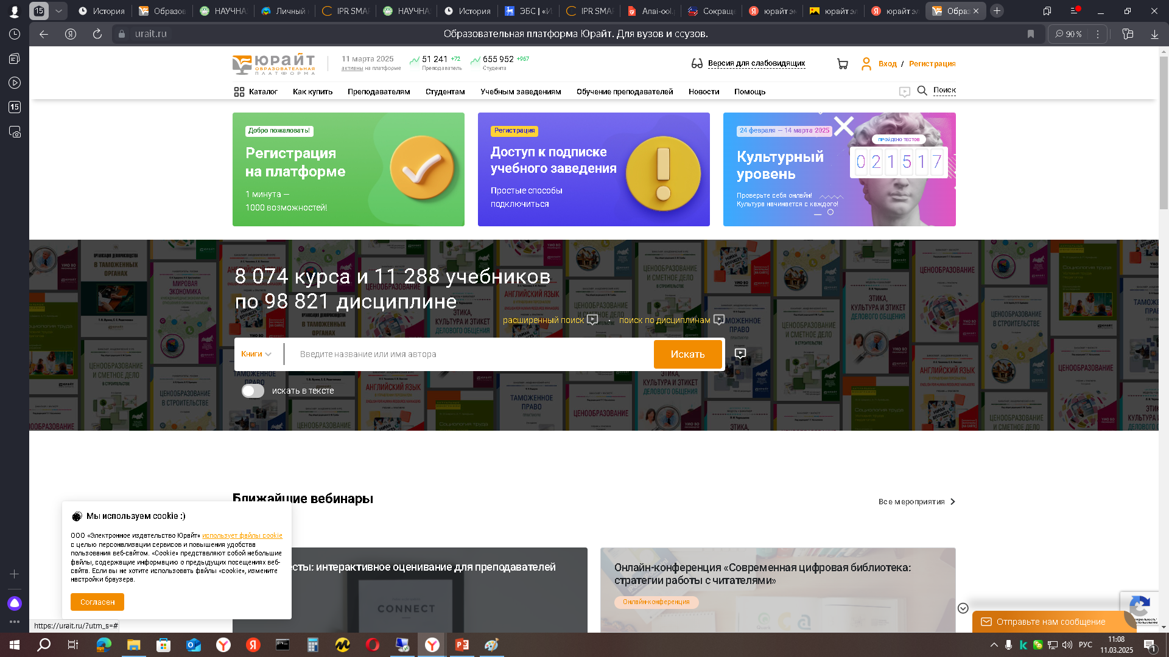
Верхнем в правом углу, нажмите на значок регистрация

Slide 3
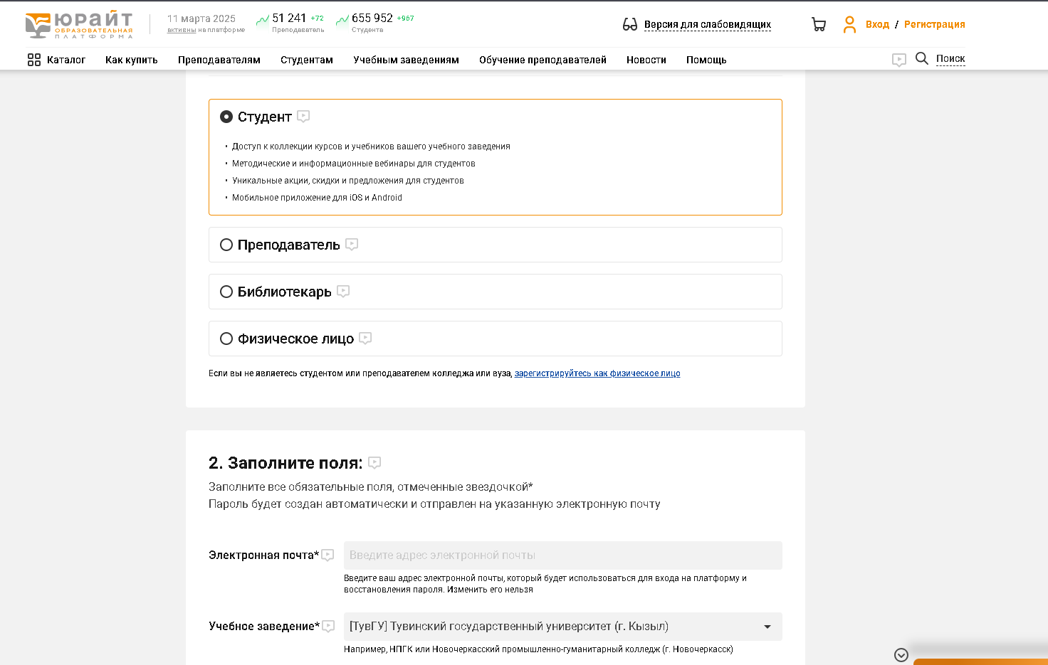
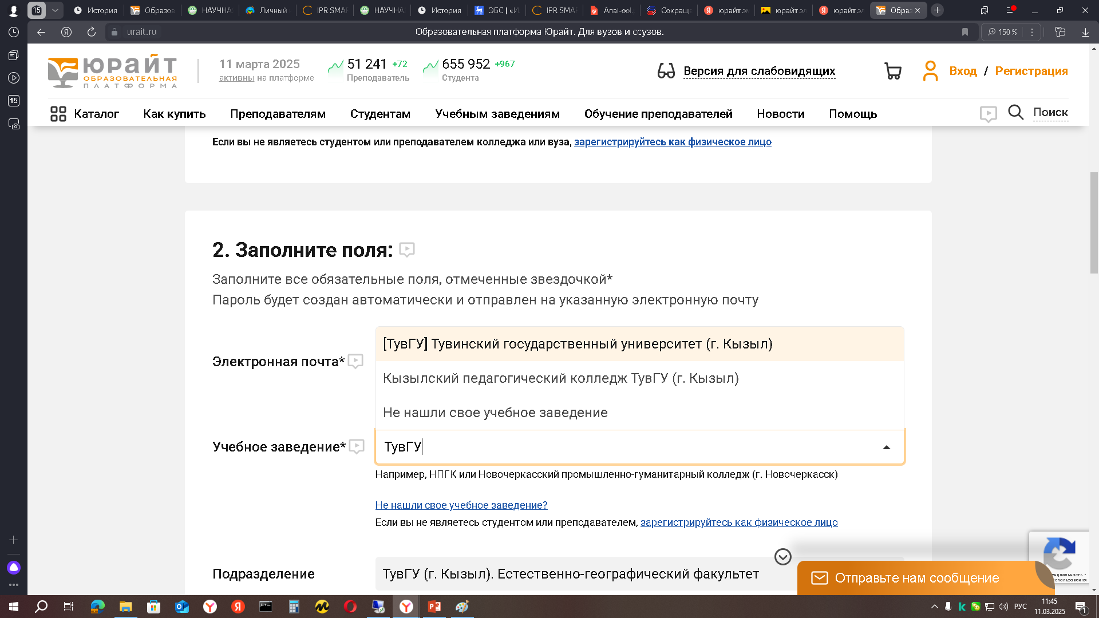
Выберите учетную запись «Студент»
Введите адрес электронной почты, в дальнейшем он будет использоваться логином для входа в учетную запись

Slide 4
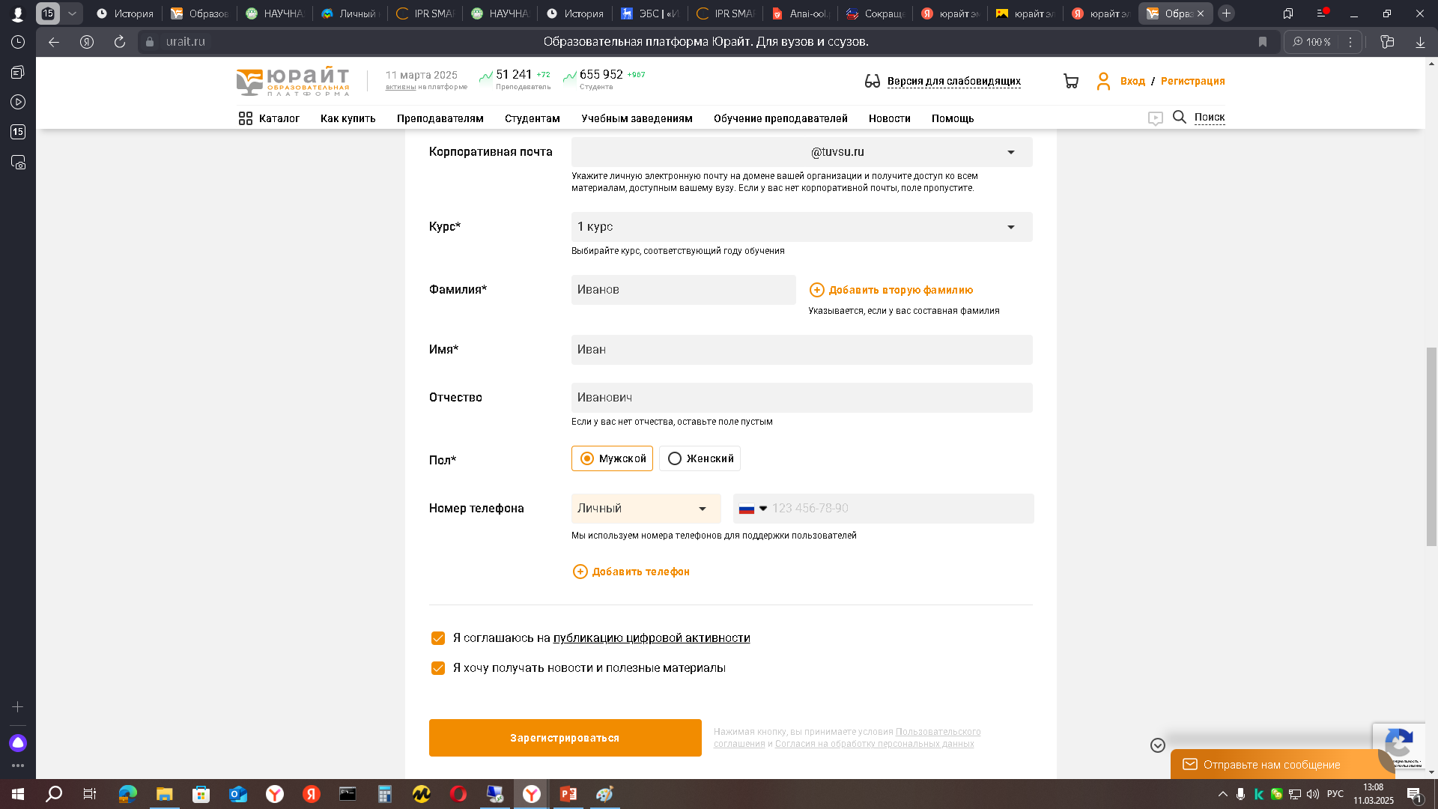
Далее отметьте согласны ли на публикацию вашей активности (подробнее об этом можете прочитать по ссылке), и хотите ли получать новости от образовательной платформы Юрайт.
Нажмите «Зарегистрироваться».

Slide 5
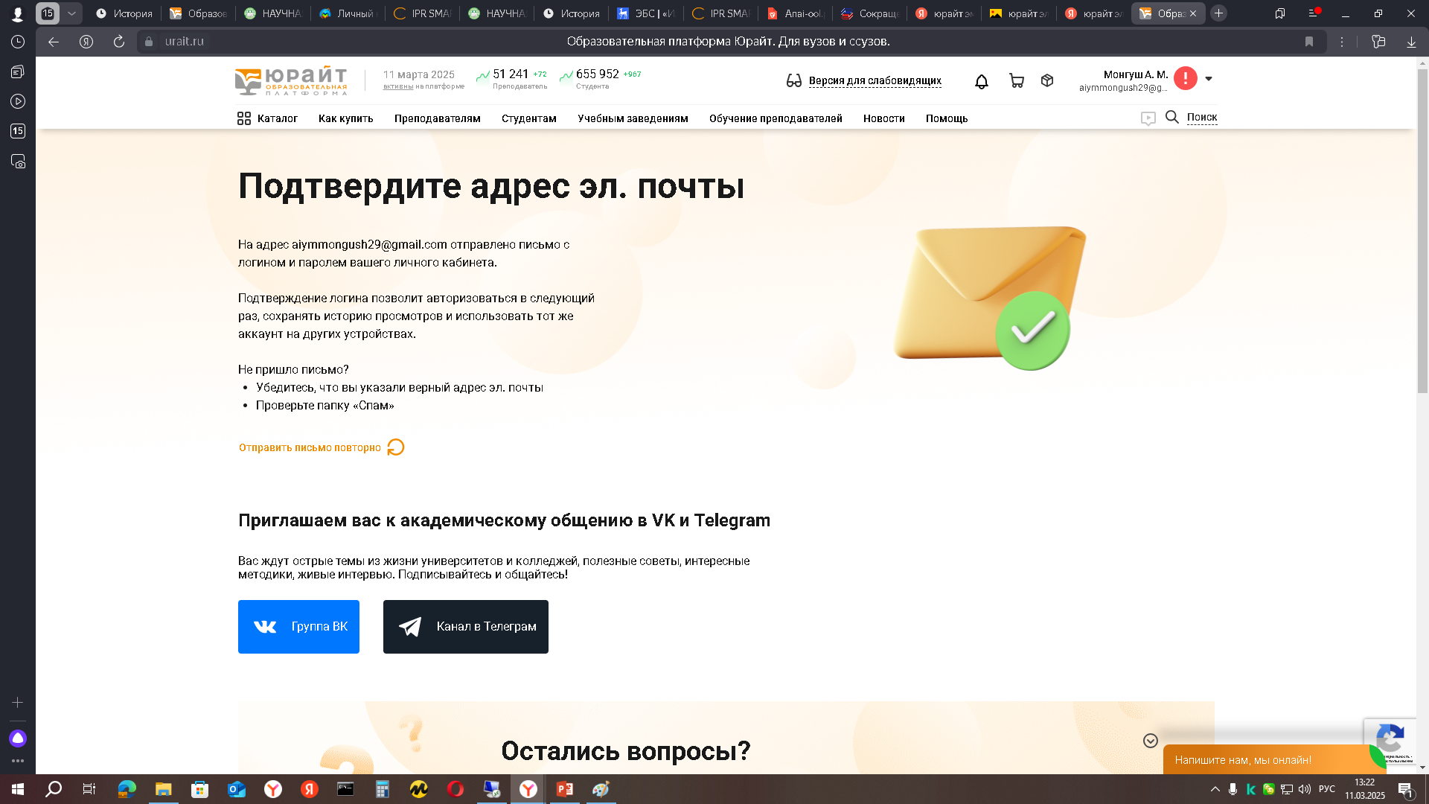
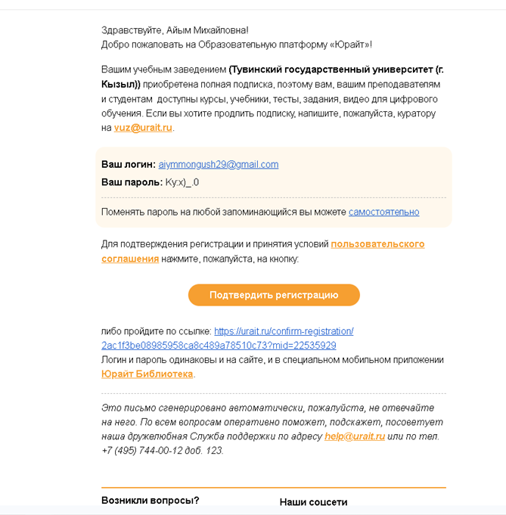
Чтобы подтвердить почту, перейдите в вашу электронную почту и откройте письмо с темой «Добро пожаловать в «Юрайт». В этом письме будет логин и пароль, нажмите «Подтвердить регистрацию» и ваша учетная запись создана!

Slide 6
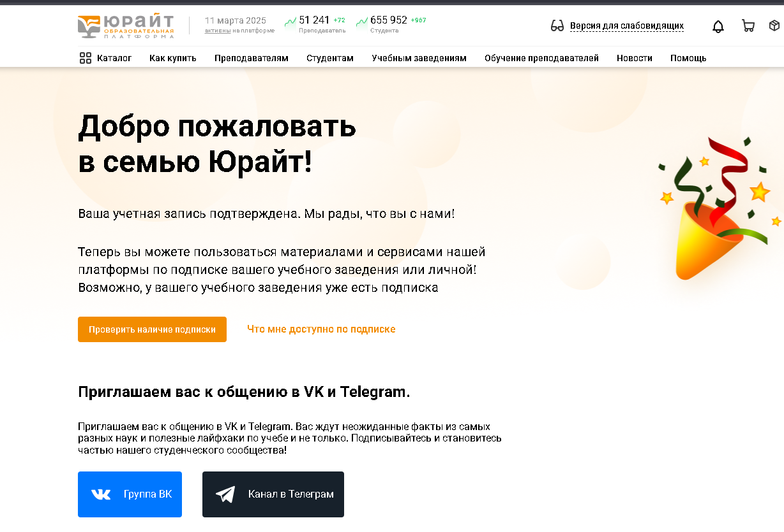
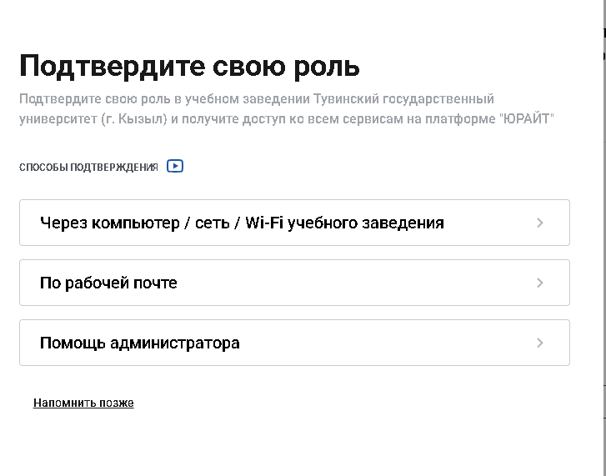
Можно обратиться к администратору своего учебного заведения, контакты будут указаны

